Slide 1
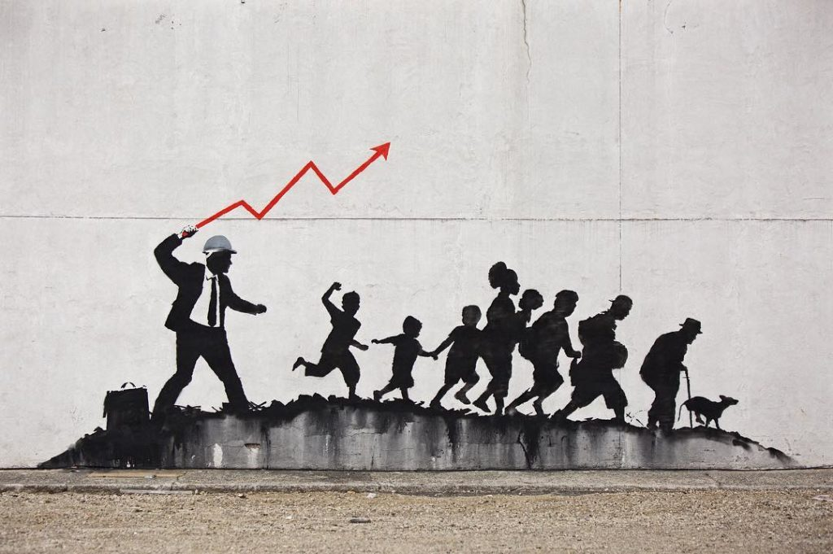
Základy politické sociologie
SOCb2021 Politická sociologie

Slide 2
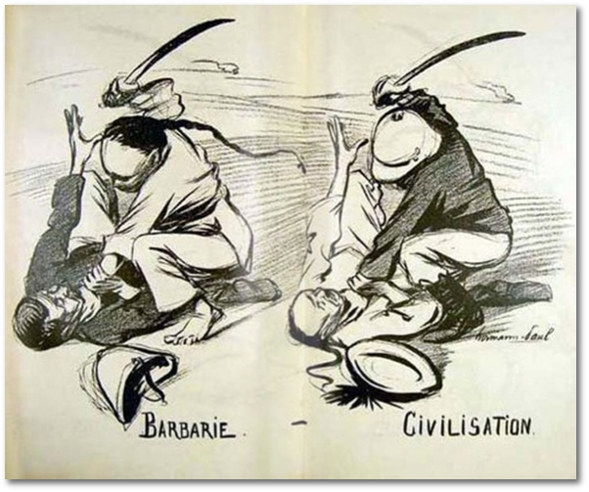
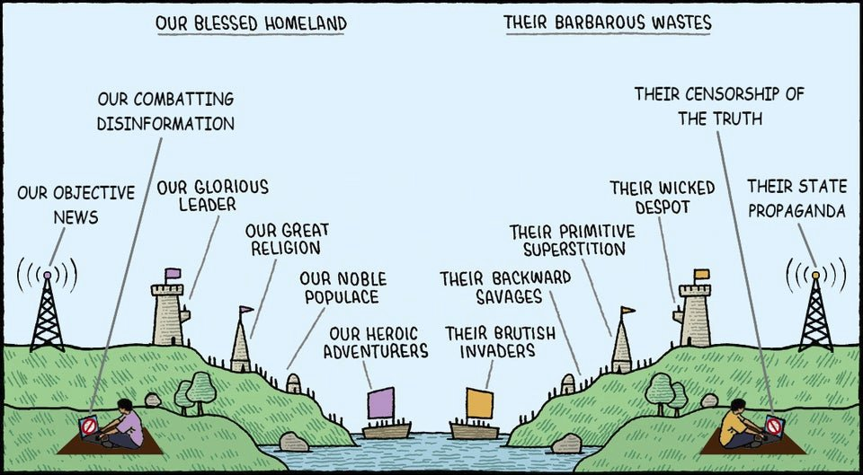
Co je to politická sociologie?
Obecně studuje vztahy mezi společností a politikou/mocí
Nevnímá politiku (prostor, aktéry) jako oddělené od společnosti ale naopak jako pevně se společností propojené
Zabývá se „sociálními okolnostmi politiky“ – tj. jak je politika/moc ovlivňována společností a jak společnost ovlivňuje

Slide 3
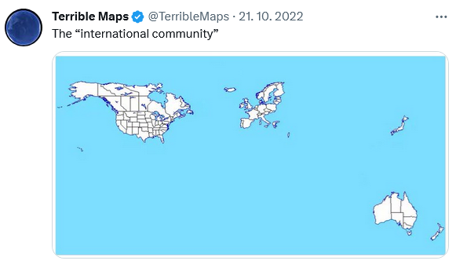
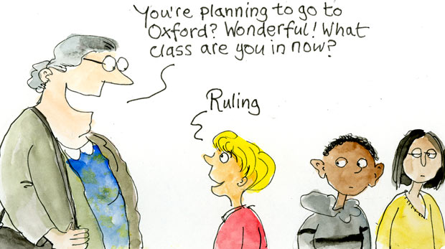
Tematické oblasti politické sociologie
Moderní stát, jeho vznik a proměny
Nerovnosti – jejich politická produkce a jejich vliv na politiku
Mocenské vztahy uvnitř sociálních skupin a mezi nimi
Sociálních hnutí – jak vznikají, jak fungují, jak ovlivňují politiku

Slide 4
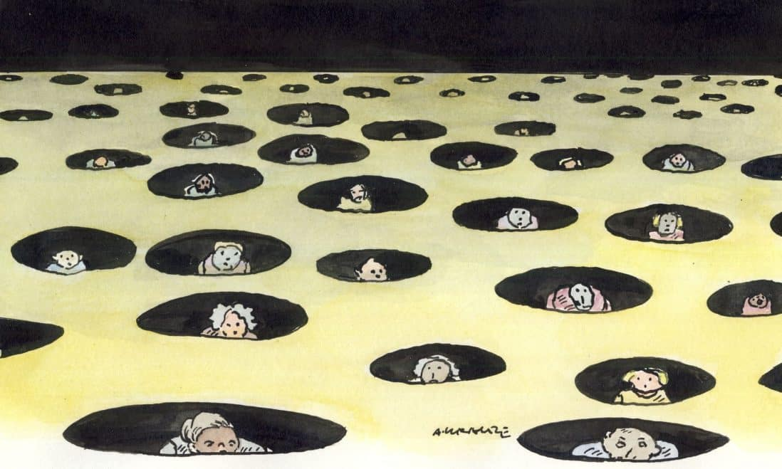
V čem je problém?
Obecná lidská zkušenost: nevnímání propojenosti osobního života a „velkých“ dějin
Vliv „velkých“ struktur, institucí
Širší společenské změny, krátkodobější změny (politiky)
Nutné vnímat osobní život v kontextu fungování společnosti

Slide 5
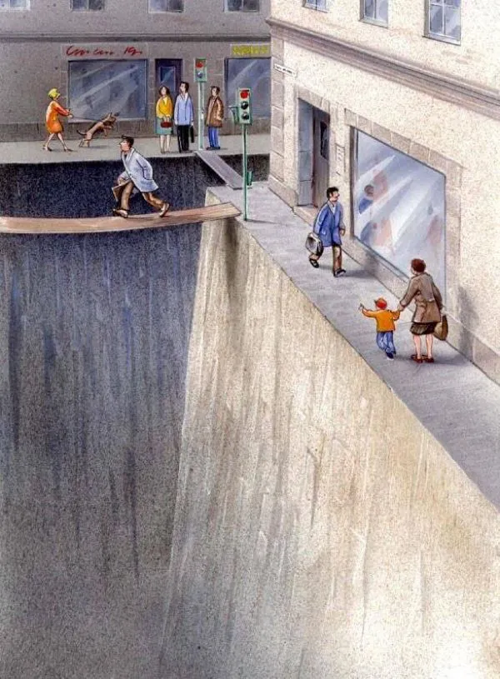
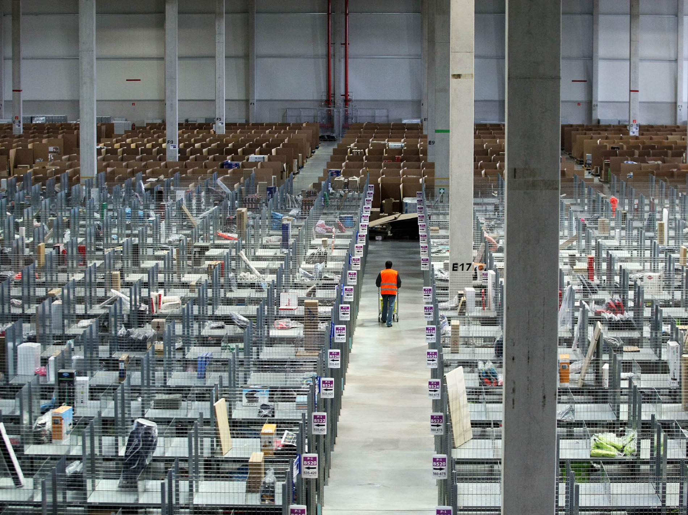
Sociologická imaginace (Ch. W. Mills)
„Jednotlivec může pochopit své vlastní zkušenosti a ovlivňovat svůj osud pouze tehdy, zjistí-li svoje místo ve společnosti; pozná své životní možnosti tehdy, když si uvědomí možnosti všech individuí ve stejných okolnostech.“
Schopnost přecházet od mikro k makro pohledu – schopnost pochopit, co se děje ve společnosti
Rozlišování mezi „osobními obtížemi“ a „veřejnými problémy sociální struktury“

Slide 6
Překážky sociologické imaginace
Sociologie jako teorie dějin
Teorie podstaty člověka a společnosti
Přílišná empirizace, fragmentace
Metodologický fetišismus
„Apolitická“ sociologie

Slide 7
Příklady
Psychické poruchy
Chudoba
Bydlení
Náboženství

Slide 8
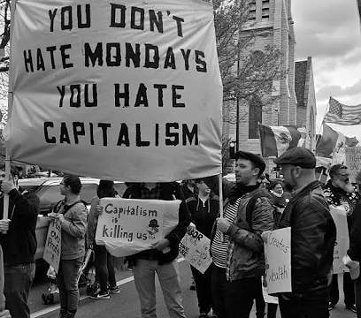
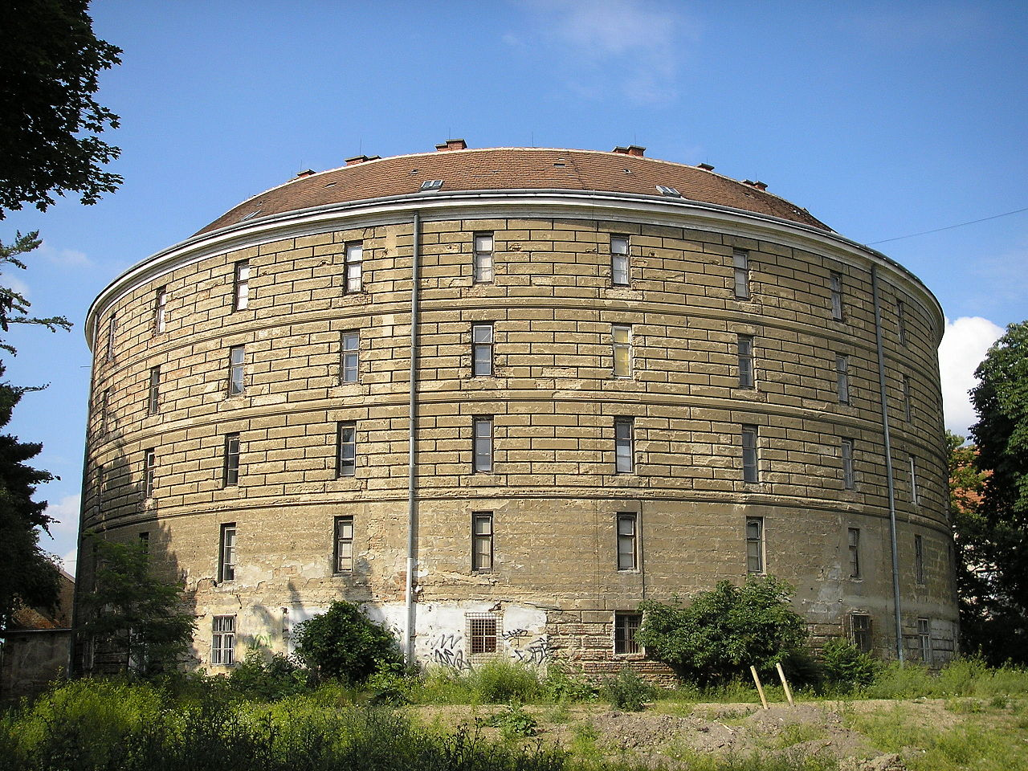
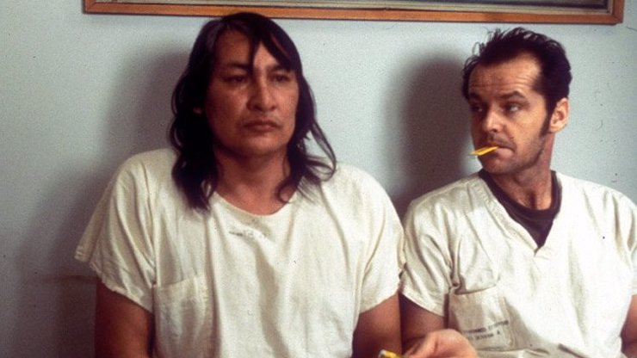
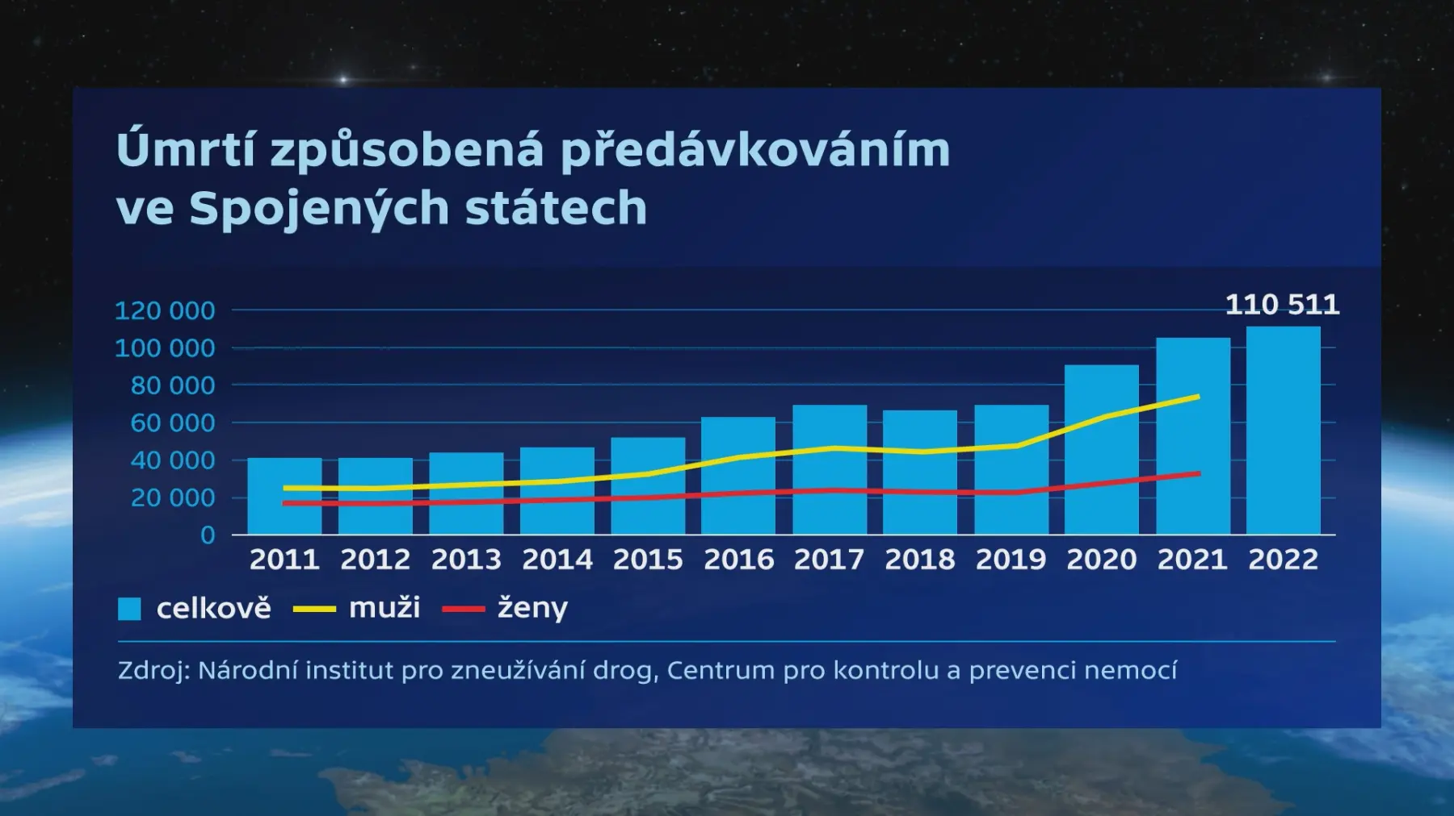
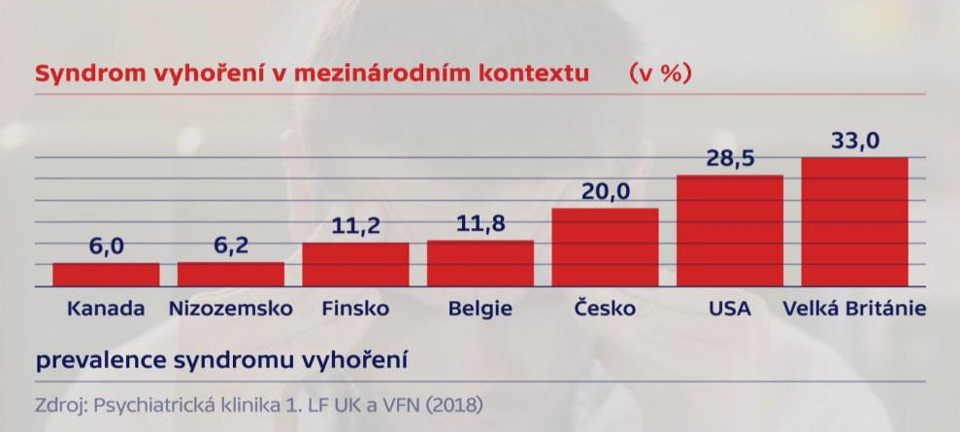
Psychické poruchy

Slide 9
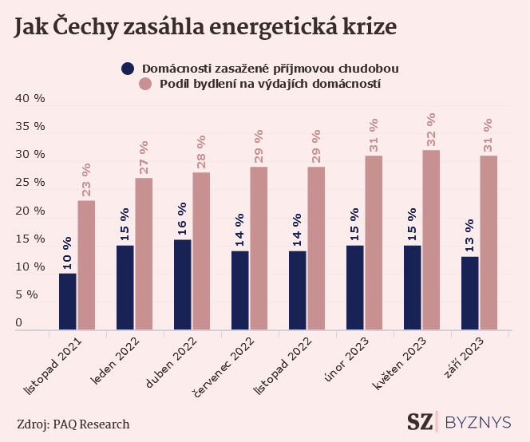
Chudoba

Slide 10
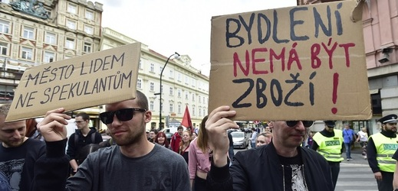

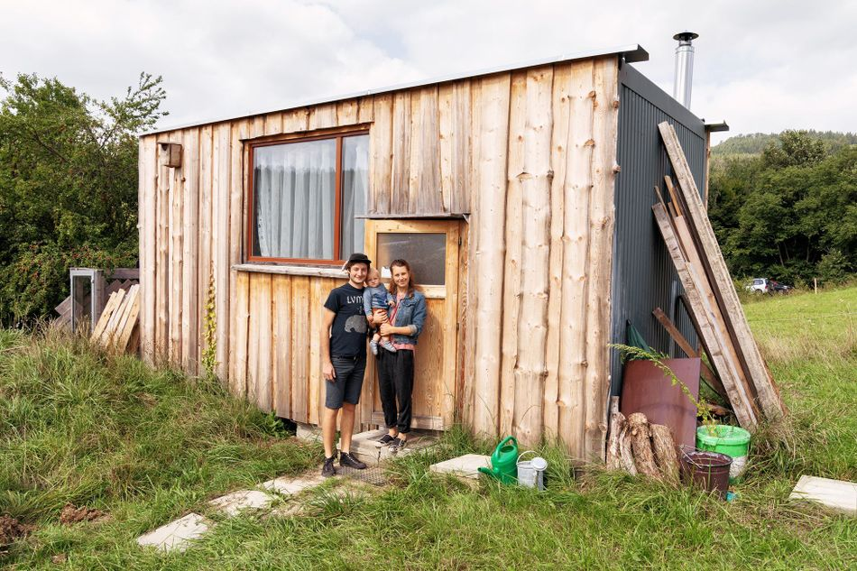
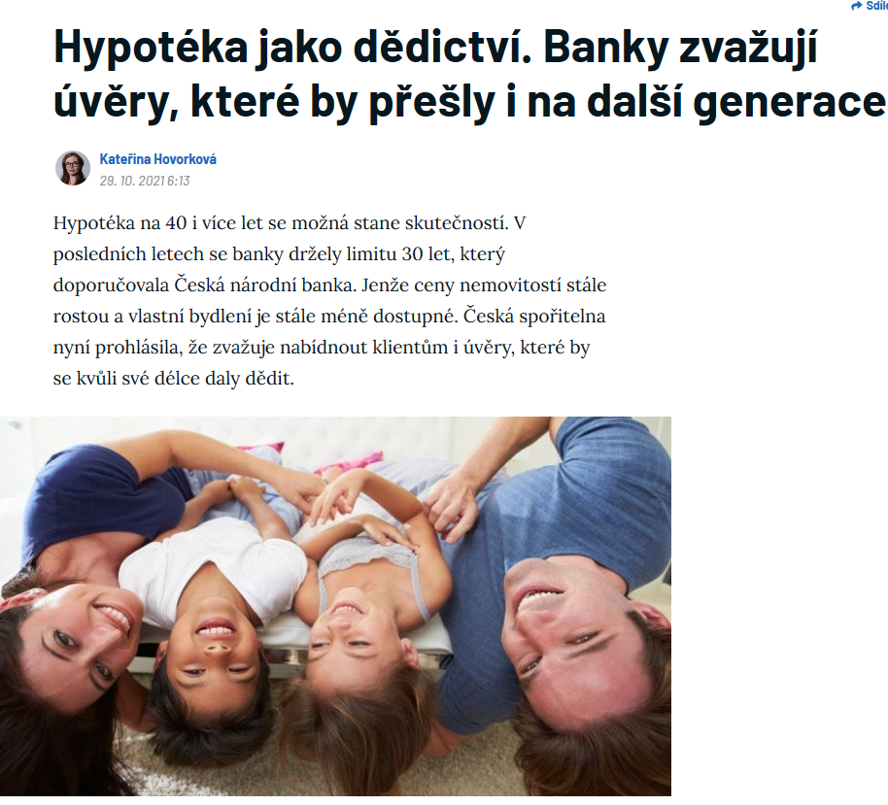
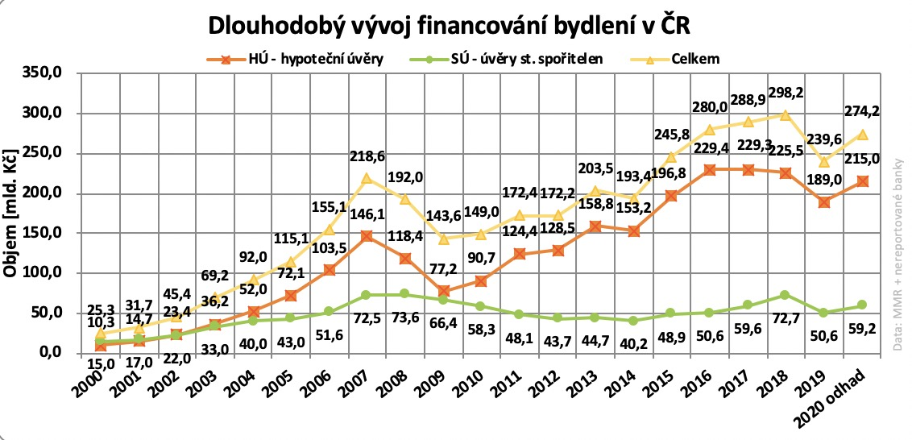
Bydlení

Slide 11
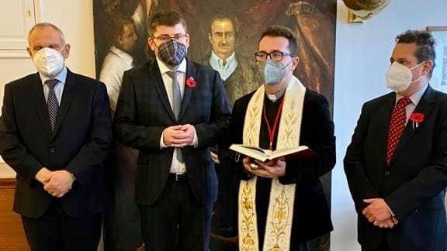
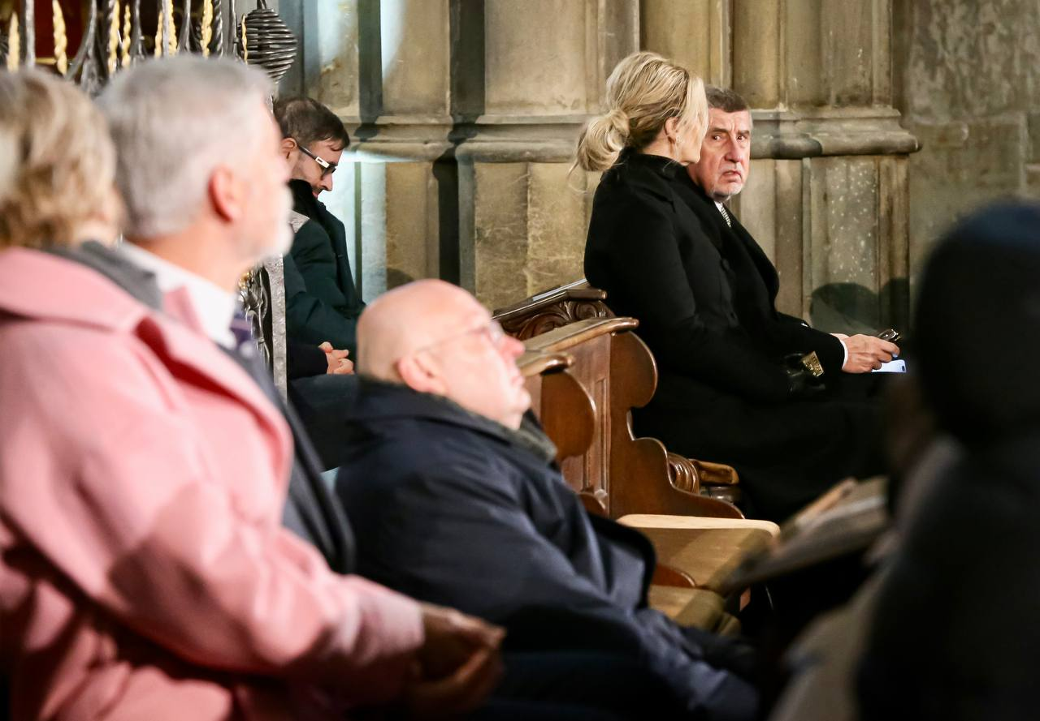
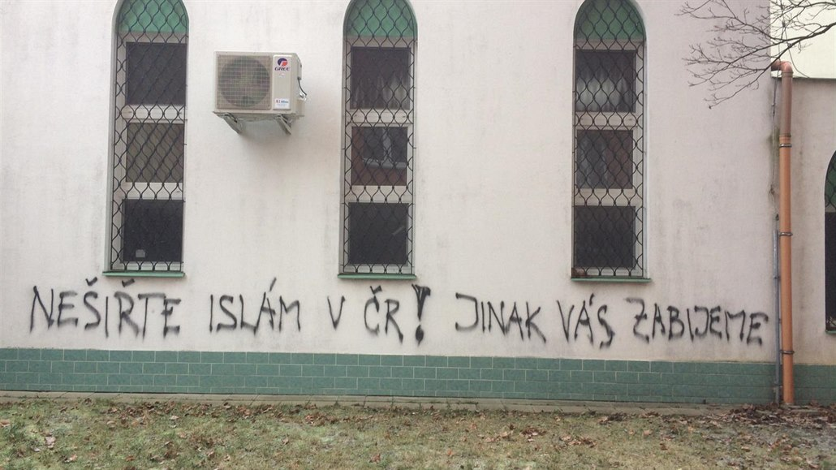
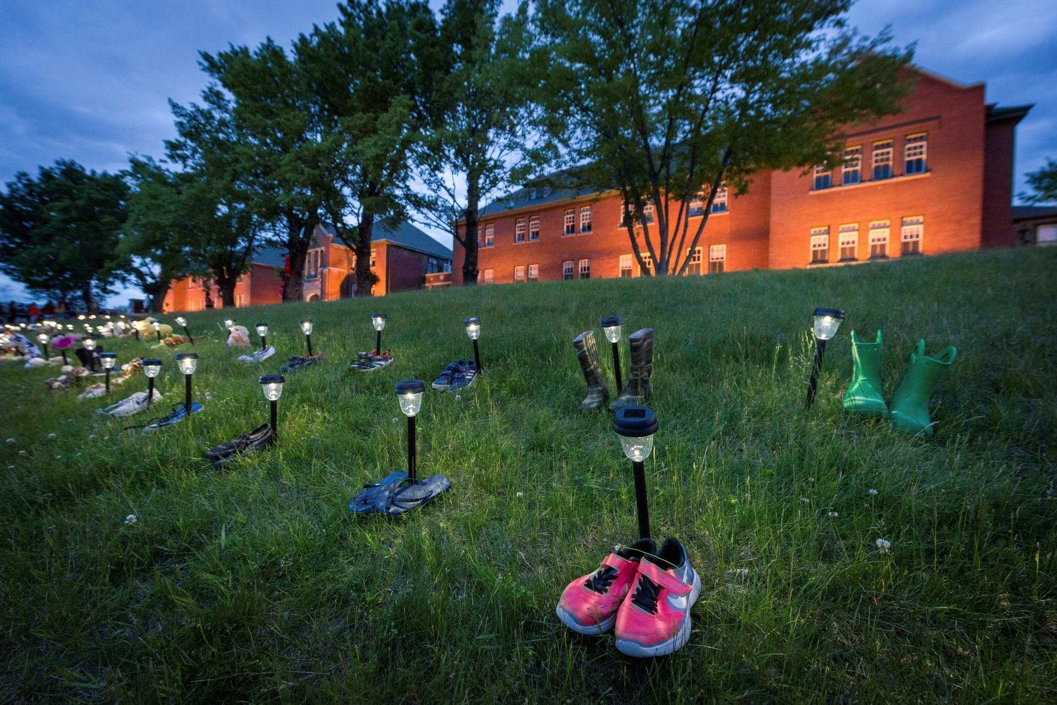
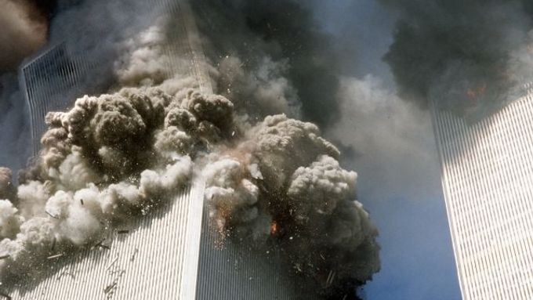
Náboženství

